Slide 1
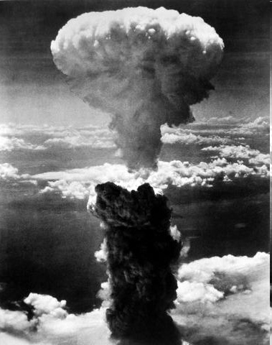





हिरोशिमा और नागासाकी का केस स्टडी
उप निरीक्षक/जीडी मोहन सिंह

Slide 2
हिरोशिमा के बारे में जानें
नागासाकी के बारे में जानें
परमाणु बमों के प्रभाव
समीक्षा
उद्देश्य
यह पाठ पूरा करने के बाद आप ये कर पाएँगे:

Slide 3
हिरोशिमा
तारीख : 6 अगस्त 1945
नाम : लिटिल बॉय
प्रकार : यूरेनियम गन-टाइप विखंडन
वज़न : 4400 किलोग्राम
लंबाई : 10 फीट, 6 इंच (3.2 मीटर)
व्यास : 29 इंच (0.737 मीटर)
विस्फोटक क्षमता : 15 हजार टन टीएनटी
मृतकों की संख्या : लगभग 80 हजार

Slide 4
प्रभाव
न्यूक्लियर बम को एक अस्पताल से 580 मीटर की ऊंचाई पर विस्फोट किया गया।
5 वर्ग मील का क्षेत्र पूरी तरह राख में बदल गया और 76,000 इमारतें नष्ट हो गईं।
विस्फोट तरंगें- 5 km (50%)
थर्मल किरणें- 4 km (35%)
रेडिएशन- 2.5 km (15%)

Slide 5
नागासाकी
तारीख : 9 अगस्त 1945
नाम : फैट मैन
प्रकार : प्लूटोनियम विखंडन
वज़न : 4535 किलोग्राम
लंबाई : 11 फीट, 4 इंच
व्यास : 5 फीट (1.52 मीटर)
विस्फोटक क्षमता : 21 हजार टन टीएनटी

Slide 6
नागासाकी
'फैट मैन' नाम से मशहूर बम को 9 अगस्त 1945 को सुबह 11:02 बजे पैसिफिक द्वीप टिनियन से एक अमेरिकी B29 बॉम्बर विमान ने पैराशूट से गिराया था।
विमान का पहला लक्ष्य कोकुरा शहर था, जो अब किटाक्यूशू का हिस्सा है, लेकिन भारी बादल होने के कारण विमान को दूसरे लक्ष्य नागासाकी की ओर मोड़ दिया गया।

Slide 7
नागासाकी
बम गिराए जाने के समय वहां मौजूद 270,000 लोगों में से लगभग 2,500 लोग कोरिया से लाए गए मजदूर थे और 350 युद्धबंदी थे।
लगभग 73,884 लोग मारे गए और 74,909 घायल हुए। प्रभावित बचे हुए लोगों को हिरोशिमा की तरह ही विकिरण और मानसिक आघात के लंबे समय तक चलने वाले गंभीर परिणामों का सामना करना पड़ा।

Slide 8
नागासाकी
हिरोशिमा और नागासाकी में हुए विनाश के तीन मुख्य प्रभाव थे:
a) धमाका
b) थर्मल विकिरण
c) न्यूक्लियर विकिरण

Slide 9
नागासाकी
जापान के नागासाकी बंदरगाह के ऊपर घने धुएं का एक स्तंभ 60,000 फीट से अधिक की ऊंचाई तक उठा। यह परमाणु बम विस्फोट का नतीजा था, जो युद्ध में दूसरी बार इस्तेमाल किया गया था।

Slide 10
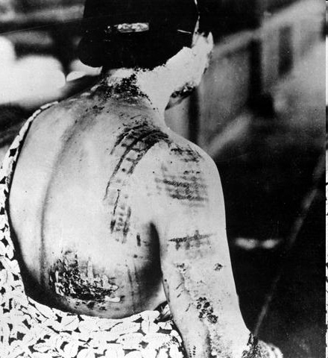
नागासाकी
रोगी की त्वचा उस पैटर्न में जल गई है जो उस समय पहने गए किमोनो के अंधेरे हिस्सों के अनुरूप है। जापान, लगभग 1945।

Slide 11


हिरोशिमा के बारे में जानें
नागासाकी के बारे में जानें
परमाणु बमों के प्रभाव
समीक्षा

Slide 12

कोई प्रश्न?

Slide 13


1. जापान पर पहला परमाणु बम किस तारीख को गिराया गया था?
उत्तर- 6 अगस्त 1945
2. 9 अगस्त 1945 को नागासाकी पर गिराए गए बम का उपनाम क्या था?
उत्तर- “फैट मैन”
मूल्यांकन

Slide 14
धन्यवाद

